Slide 1
DANIEL DEFOE: Četvrta godišnjica (ulomak iz romana Robinson Crusoe)
(KNJIŽEVNOST)

Slide 2
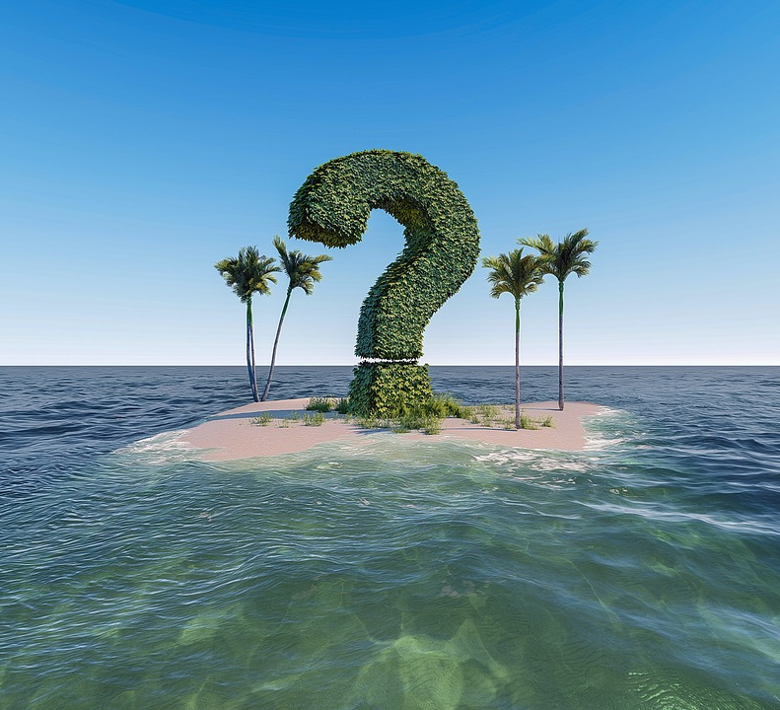
UVOD
Pogledaj isječak iz filma pa pokušaj odgovoriti na sljedeća pitanja.
https://www.youtube.com/watch?v=wmOZeZO0sGo
1. Što znaš o Robinsonu Crusoeu?
2. Što bi ga rado pitao/la o načinu života udaljenome od ljudi i ostatka svijeta?
3. Što bi učinio/la da si na njegovom mjestu?

Slide 3
PROČITAJ ULOMAK IZ ROMANA ROBINSON CRUSOE U ČITANCI NA STR. 132./133.
Odgovori na sljedeća pitanja:
1. Koliko je godina Robinson na pustome otoku? Kako slavi tu godišnjicu? Po čemu je njegovo slavlje neobično?
2. O čemu Robinson razmišlja? Kako opisuje svijet u kojemu je živio prije, a kako ovaj u kojemu se zatekao?
3. Koje vrijednosti Robinson ističe kao prave ljudske vrijednosti? Za što je zahvalan? U čemu pronalazi utjehu?
4. Što je važno Robinson naučio u samoći?
5. Glavni lik ovog ulomka opominje nezadovoljne ljude. Kako? Čemu ih želi naučiti?

Slide 4
RAZMISLI
Robinson pripovijeda u prvoj osobi. Pročitaj nekoliko uvodnih rečenica kao da je pripovjedač u trećoj osobi. Koje ti se pripovijedanje vise sviđa? Zašto?

Slide 5
Postupci lika u pripovjednome djelu motivirani su događajima, ponašanjem drugih likova i okolinom u kojoj se nalazi.
Takav način prikazivanja lika i njegovih postupaka naziva se MOTIVIRANOST POSTUPKA LIKA.
Što je Robinsona motiviralo da sije žito i lovi divljač, a što da promijeni mišljenje o svijetu i ljudima te da razmišlja drukčije o životu?
Koju karakterizaciju lika prepoznaješ u njegovim dubokim razmišljanjima o pravim ljudskim vrijednostima i o vlastitim osjećajima?

Slide 6
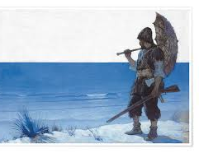
ZANIMLJIVOSTI
Roman Robinson Crusoe napisan je na temelju stvarnoga događaja.
Daniel Defoe zapisao je priču škotskoga mornara Aleksandra Selkirka koji je četiri godine i četiri mjeseca proveo na pustome otoku Juanu Fernandezu, a spasio ga je jedan od brodova Britanske kraljevske mornarice.

